Slide 1
基本輸入及輸出 - IO and comment
台灣人工智慧學校

Slide 3
課程內容
Input Output and Comment
Data Type
Containers
基本輸入及輸出 - IO and comment

Slide 4
Input Output and Comment

Slide 5
Input Output and Comment
輸出

Slide 6
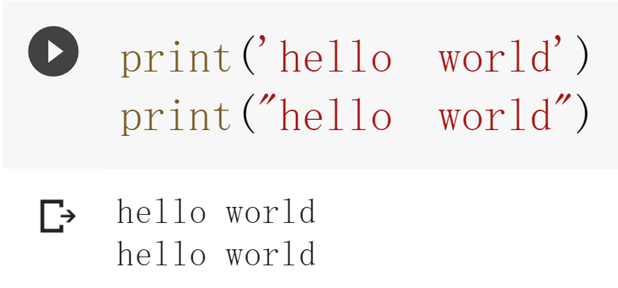
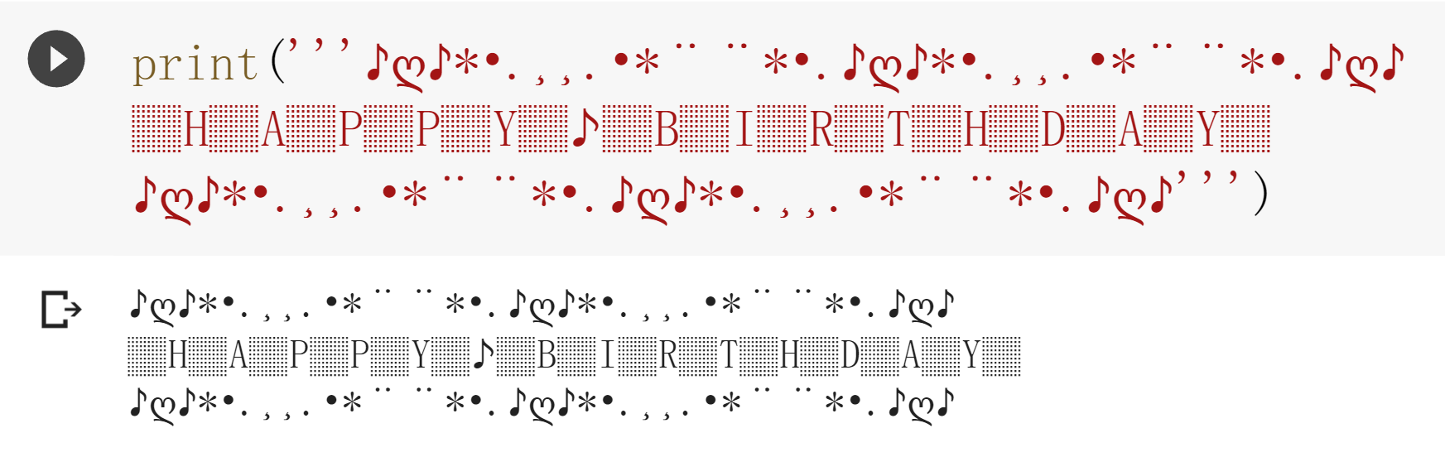
輸出 – print()
使用 雙引號 或 單引號 印出一行字串。
使用 三引號 可印出一段字串。
print ( ) # 顯示小括號內的字串 / 變數

Slide 7
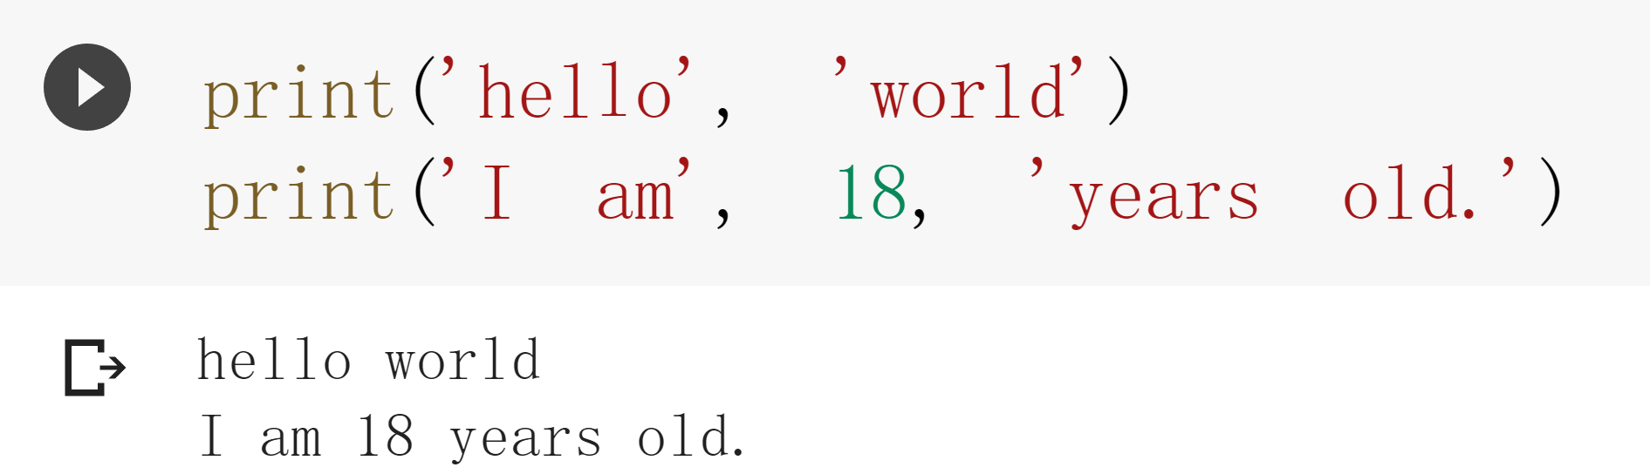
輸出 – print()
print ( ) # 顯示小括號內的字串 / 變數
用逗號分隔字串 ( 或變數 )，印出效果為空格。

Slide 8
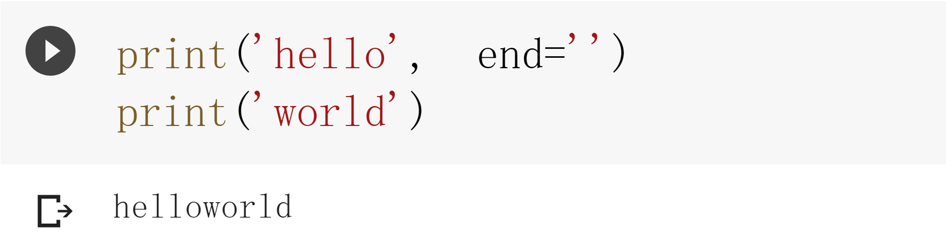
輸出 – print()
print ( ) # 顯示小括號內的字串 / 變數
print 預設會在結尾換行，若要印出且不換行，在後面加入 end = ''，則下一次輸出會接在同一行的後面。

Slide 9
輸出 – format code
format code：( format code 的詳細部分會在後面章節說明。)
整數 %d
浮點數 %f
字串 %s。
下面會依序介紹使用的三種方法。

Slide 10
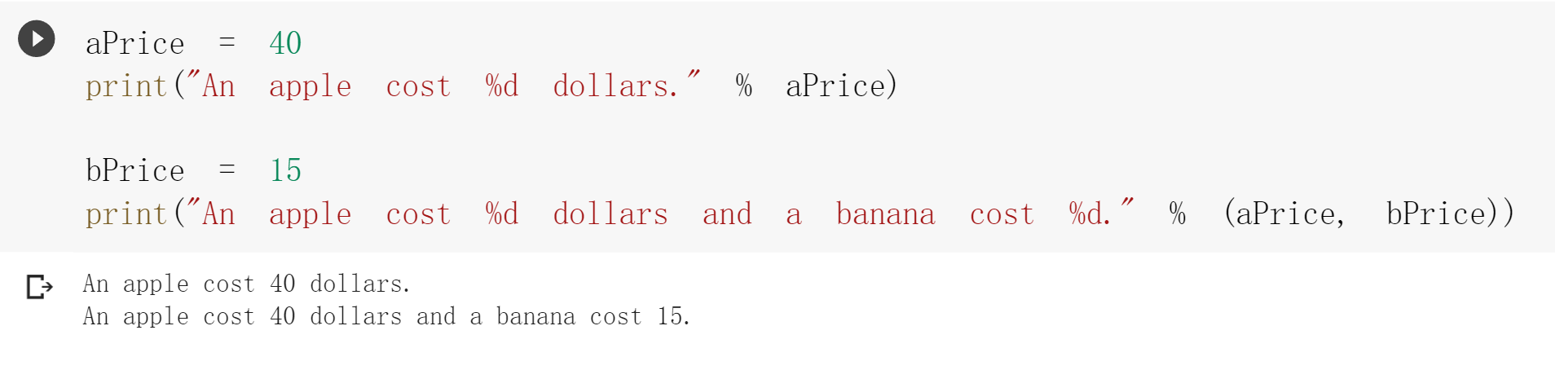
輸出 – format code
第一種：
印出帶有變數字串，在要印變數的地方輸入變數的 format code，並在字串後面輸入 % 後擺放變數。
印出帶有多變數字串，在字串的後面將變數依序擺放至小括號。

Slide 11
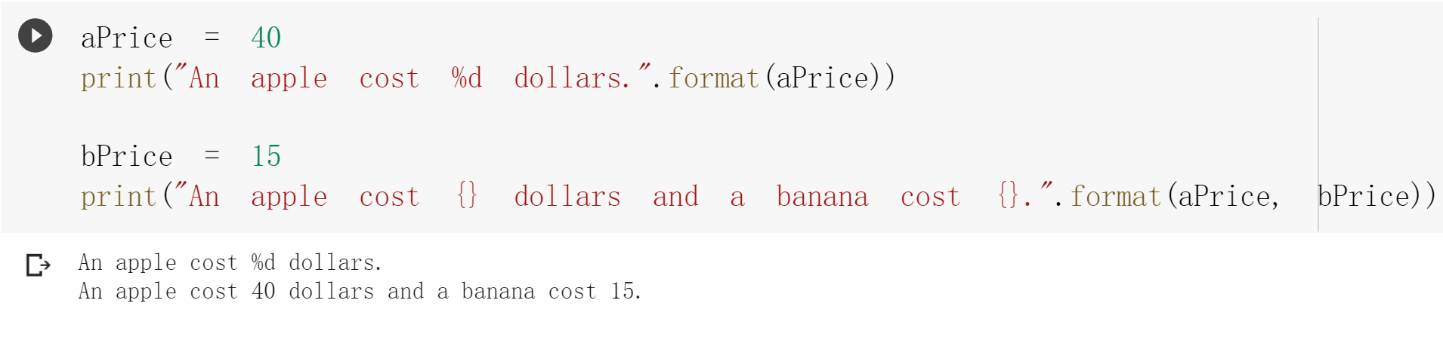
輸出 – format code
第二種：
format string，用需要印出變數的地方輸入大括號，並在字串後面以 .format() 填入對應的變數，此方法的好處是不用記 format code。

Slide 12
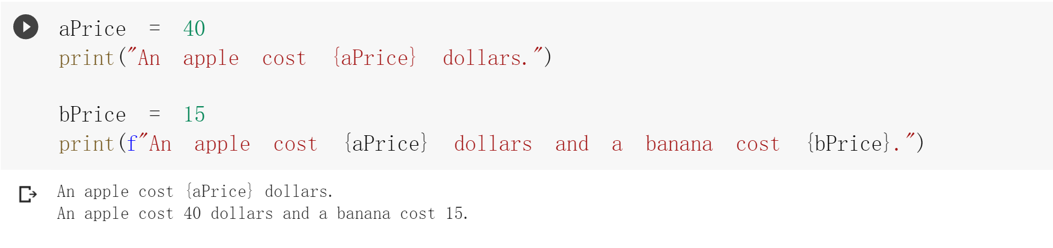
輸出 – format code
第三種：
f-string，直接將變數以大括號包著，置入字串中輸出。
( 目前最推薦的印出方式，相較於前兩種既直覺又彈性 )

Slide 13
Input Output and Comment
輸入

Slide 14
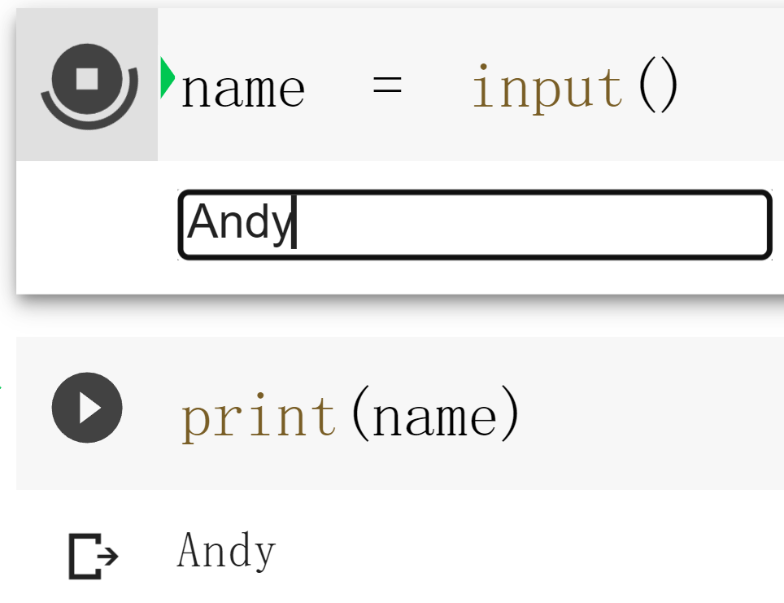
輸入 – input()
使用 input 來做鍵盤輸入，注意輸入的東西不論內容為何，都統一被視為字串。
input ( ) # 供使用者輸入字串
輸入 Andy

Slide 15
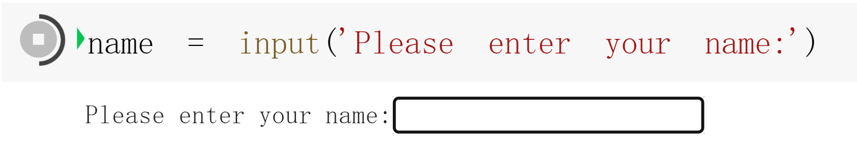
輸入 – input()
Input 有互動性功能，可在括號內鍵入互動字串與使用者傳達訊息。
input ( ) # 供使用者輸入字串

Slide 16
Input Output and Comment
加入註解

Slide 17
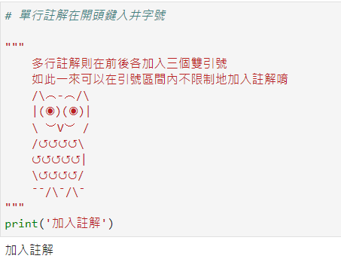
加入註解
單行註解在開頭鍵入 井字號。
多行註解則在前後各加入三個雙引號，如此一來可以在引號區間內不限制地加入註解唷。

Slide 18
Data Type

Slide 19
Data Type
在 python 中，我們宣告一個變數時，不用特別去指定它的型別 ( int、float 等 )，它會透過我們指派給該變數的值去自動定義。例如宣告 s = "abc"，python 就會自行把 s 定義為字串。
由於 python 會自動根據宣告資料型態定義變數型別，可事後用 type( ) 來了解變數的型別。

Slide 20
Data Type
變數宣告

Slide 21
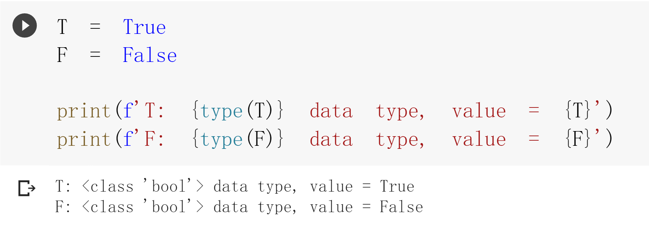
變數宣告 – 數值變數 ( Boolean, int, float, complex )
type ( ) # 變數的型態
Boolean：指 True 或是 False。

Slide 22
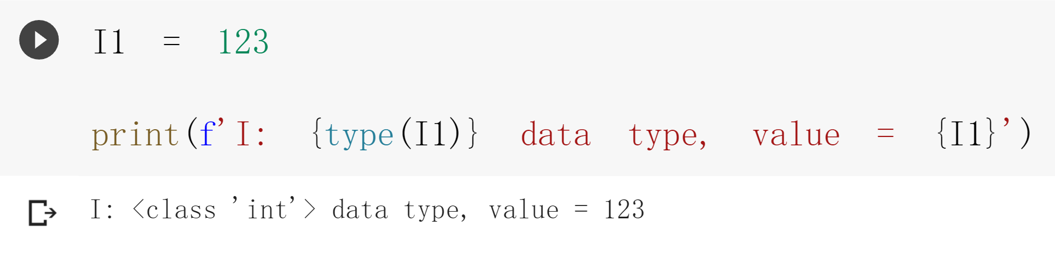
變數宣告 – 數值變數 ( Boolean, int, float, complex )
type ( ) # 變數的型態
Int：Interger，指整數。

Slide 23
變數宣告 – 數值變數 ( Boolean, int, float, complex )
宣告小數時，其型態會自動成為 float。
若小數部分為 0，宣告時可省略只留下一個點。
宣告科學記號，也會直接成為 float。
也可以宣告整數後再轉換成 float。
type ( ) # 變數的型態

Slide 24
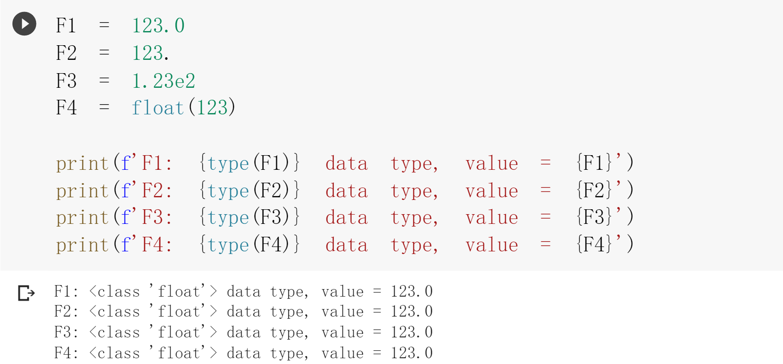
變數宣告 – 數值變數 ( Boolean, int, float, complex )

Slide 25
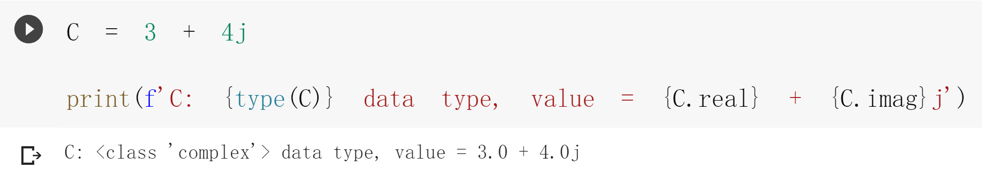
變數宣告 – 數值變數 ( Boolean, int, float, complex )
複數的虛數部分使用 j，並且虛部不需要加上乘號 ( 3*j )，直接 3j 即可。
複數若要拿取其 實部，使用 " .real "；拿取 虛部 使用 " .imag "。

Slide 26
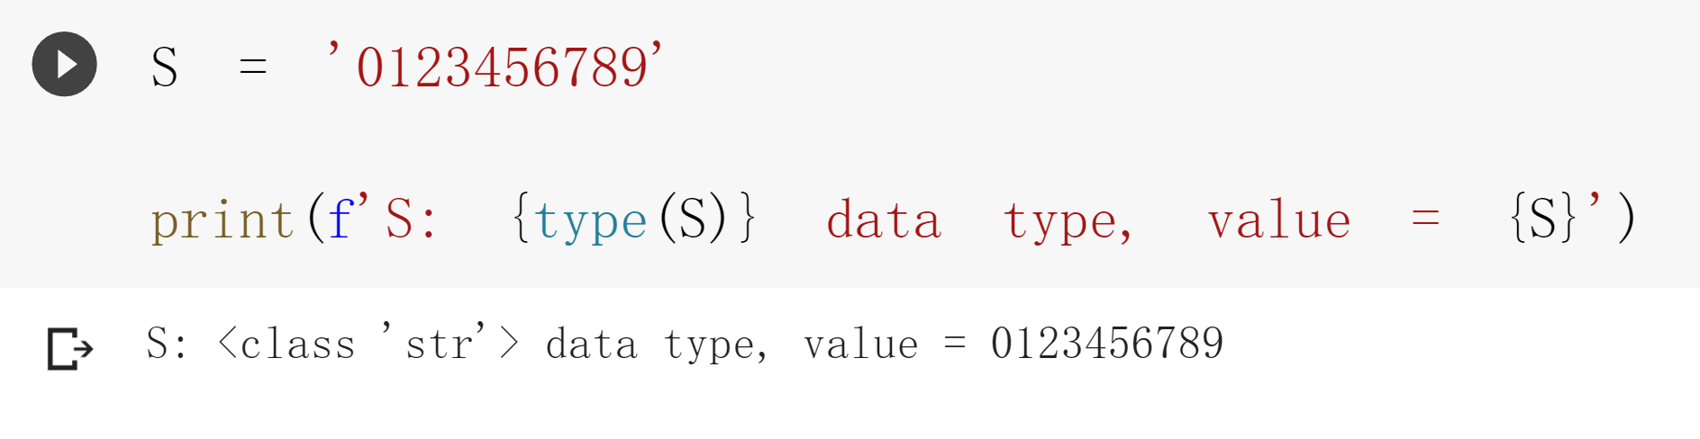
變數宣告 – 字串變數 ( string )
type ( ) # 變數的型態
宣告字串，用單引號或雙引號包著。

Slide 27
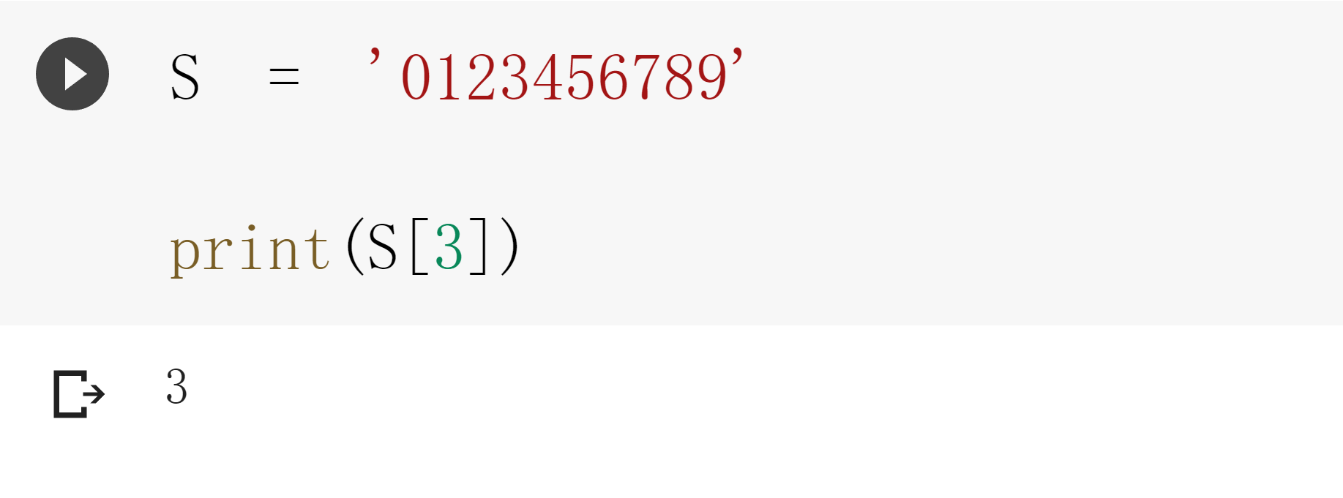
變數宣告 – 字串變數 ( string )
使用中括號 " [ ] " 表示要印出第幾個 index。
印出 S 中 index 為 3的字元 ( 第一個是 index 0 )。

Slide 28
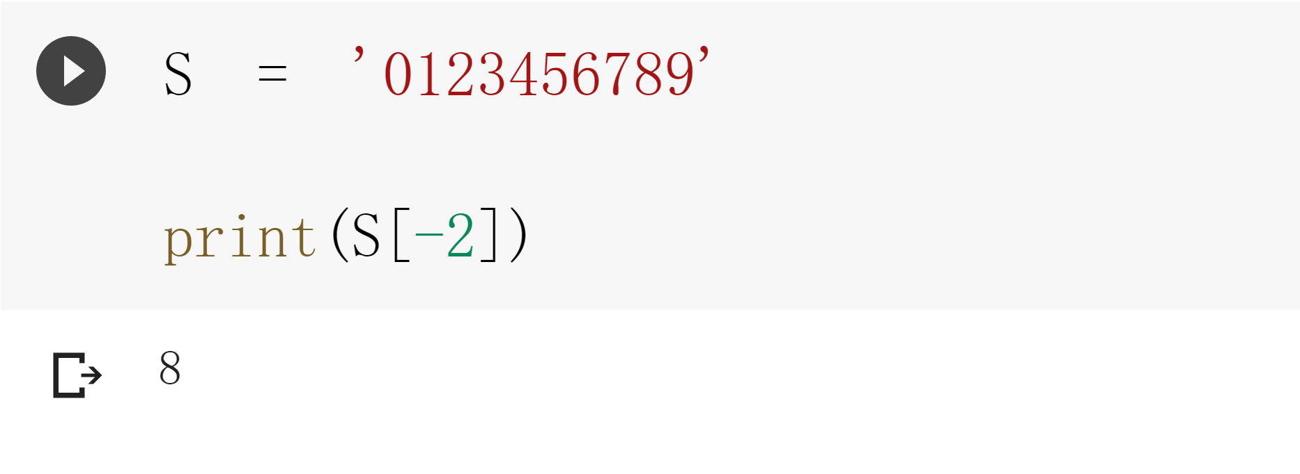
變數宣告 – 字串變數 ( string )
使用中括號 " [ ] " 表示要印出第幾個 index。
負數 index，為從右邊往左數 ( -1 開始 )。

Slide 29
變數宣告 – 字串變數 ( string )
冒號 "：" 用來定義步長、分段。
前面放起始 index，後面放結束 ( 不含 ) index。
→ string [ start : end ]
若表示從頭開始，前面起始可省略。→ string [ : end ]
反之，若至結尾，最後結束可省略。→ string [ start : ]

Slide 30
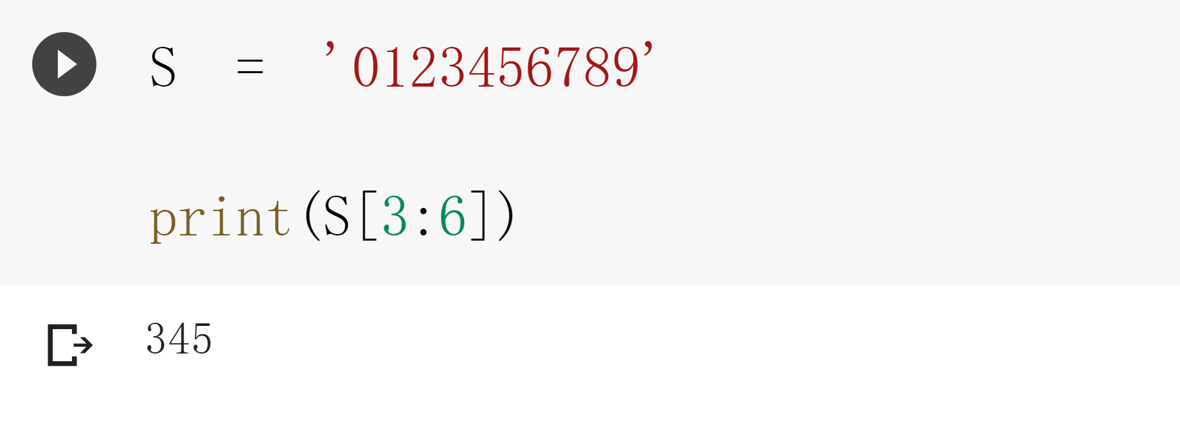
變數宣告 – 字串變數 ( string )
冒號 "：" 用來定義步長、分段。
印出 S 中 index 由 3 至 6 ( 不含 ) 的子字串。

Slide 31
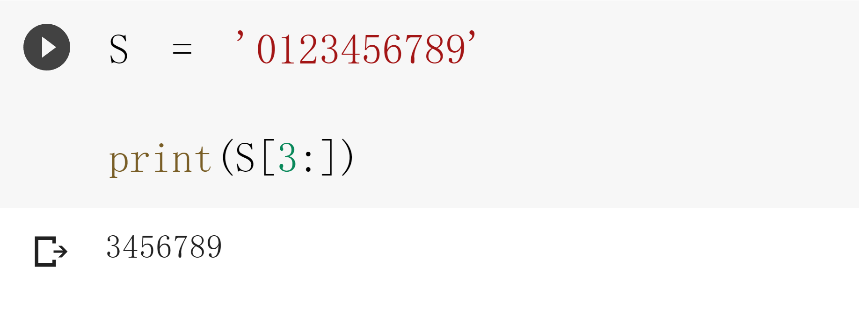
變數宣告 – 字串變數 ( string )
冒號 "：" 用來定義步長、分段。
印出 S 中 index 由 3 至 最後 的子字串；印出 S 中 index 由起始至 6 ( 不含 ) 的子字串。

Slide 32

變數宣告 – 字串變數 ( string )
冒號 "：" 用來定義步長、分段。
印出 S 中 index 由 起始 至 6 ( 不含 ) 的子字串。 前面放起始省略，後面放結束(不含) index。

Slide 33
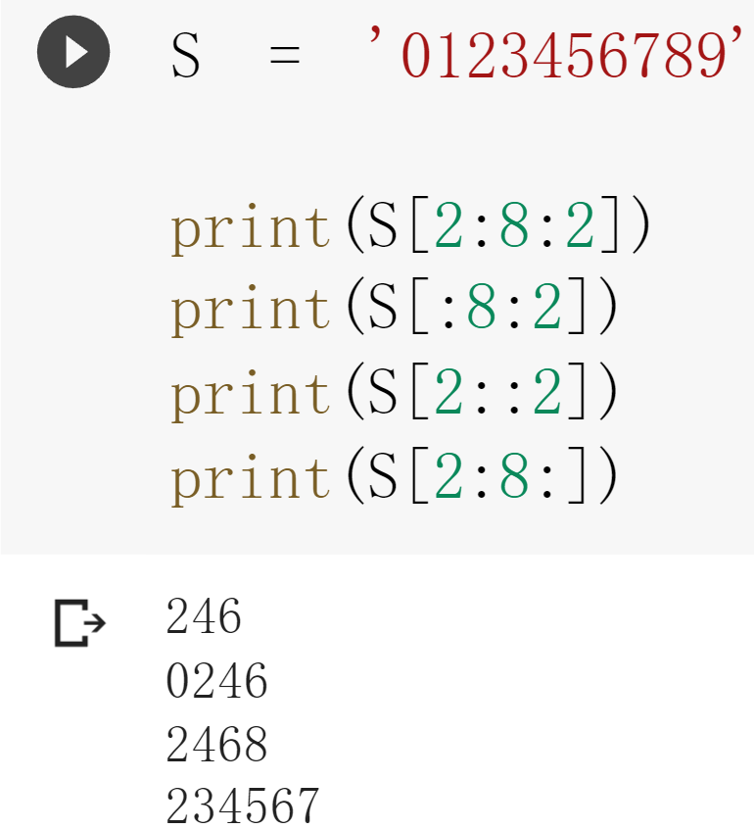
變數宣告 – 字串變數 ( string )
冒號 "：" 用來定義步長、分段。
冒號亦可調整每次移動的步長 。
用法： [ 起點 : 終點 ( 不含 ) : 每次跳幾格 ]

Slide 34
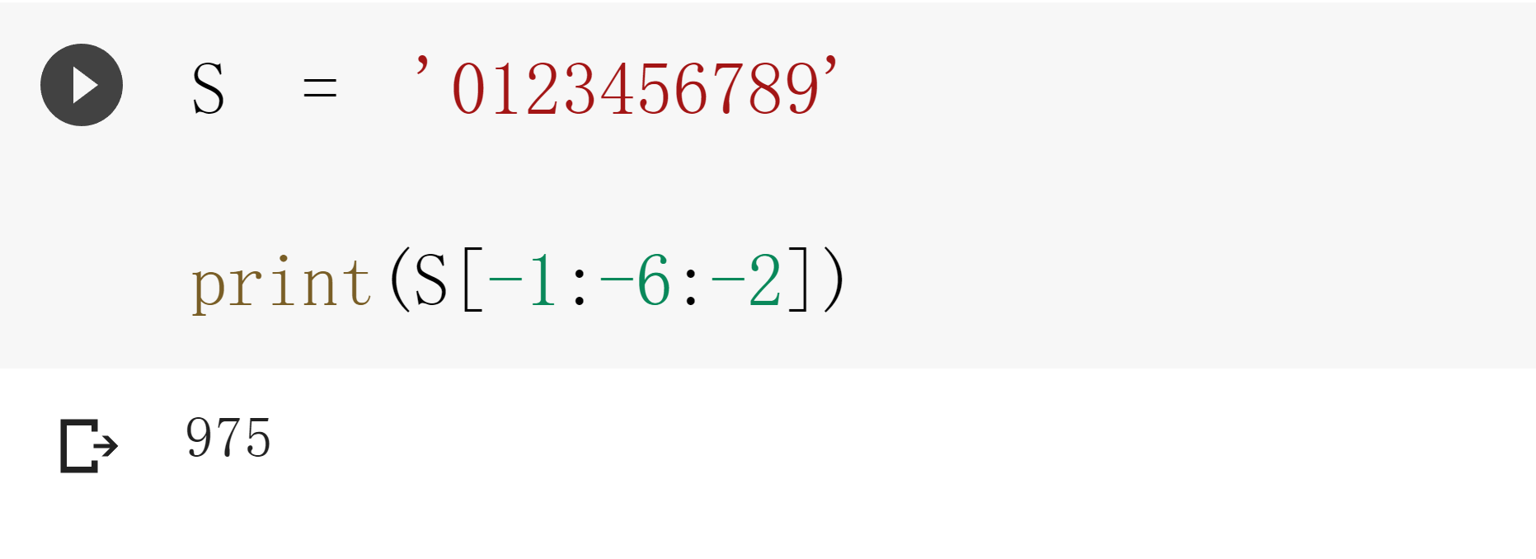
變數宣告 – 字串變數 ( string )
負數 index，為從右邊往左數 ( -1 開始 )。
負數 index 片段 + 往左跳格。

Slide 35
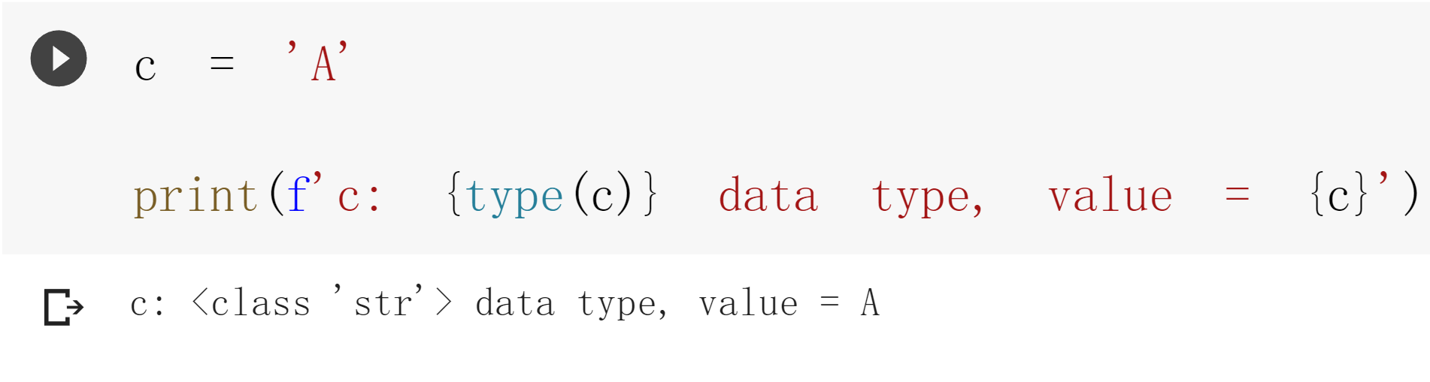
變數宣告 – 字串變數 ( string )
單字元可查詢 ASCII 值，但其形態屬於 String。

Slide 36
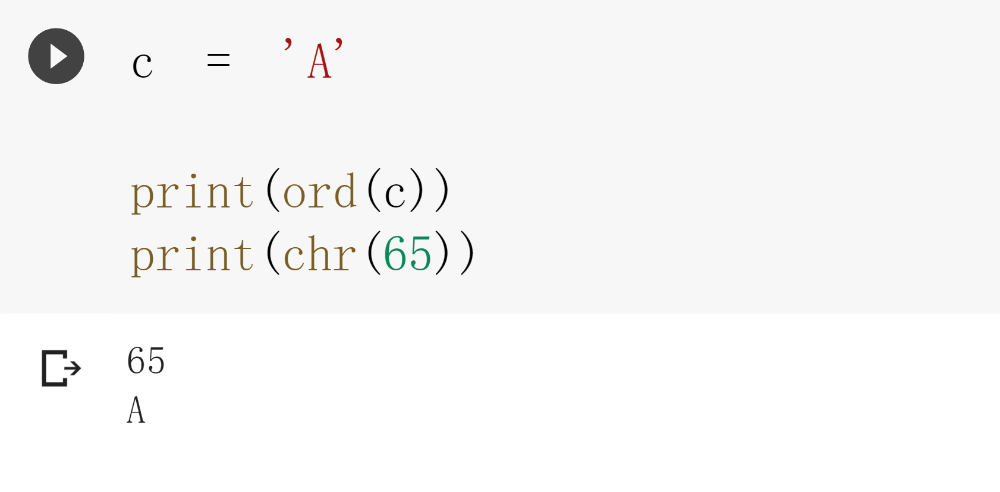
變數宣告 – 字串變數 ( string )
單字元可查詢 ASCII 值，但其形態屬於 String。
使用 ord() 查詢字元的 ASCII 值。
使用 chr() 把 ASCII 值轉成字元。

Slide 37
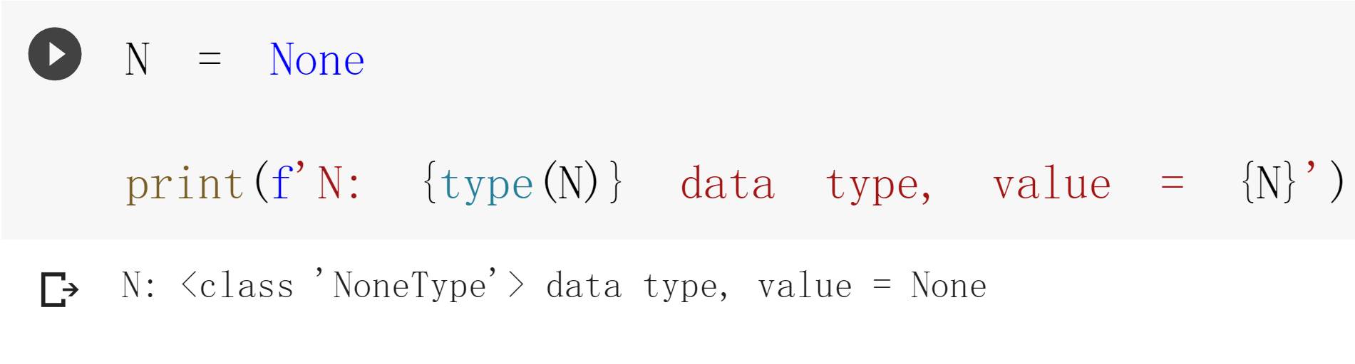
變數宣告 – NoneType
None 也為一種型別，在呼叫函式的時候多用此種型別來偵測有沒有執行成功 。
( 某函式回傳了 None，代表它可能沒有順利執行 )

Slide 38
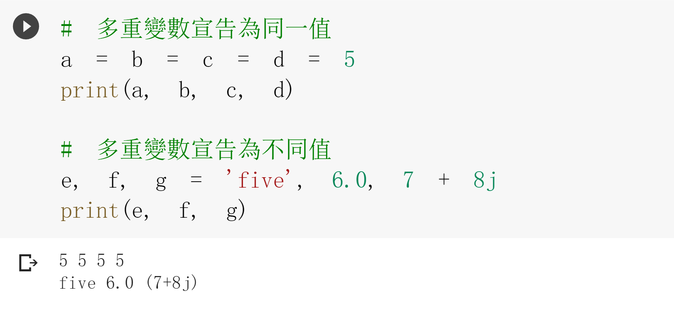
變數宣告 – 多變數宣告
多重變數宣告：
為同一值，使用連續的 = 符號。
多重變數宣告為不同值，使用逗點隔開。
注意：a = b = 3 = c = d 為語法錯誤，3 ( 有值的物件 ) 不能被拿來宣告，所以要擺在最右邊

Slide 39
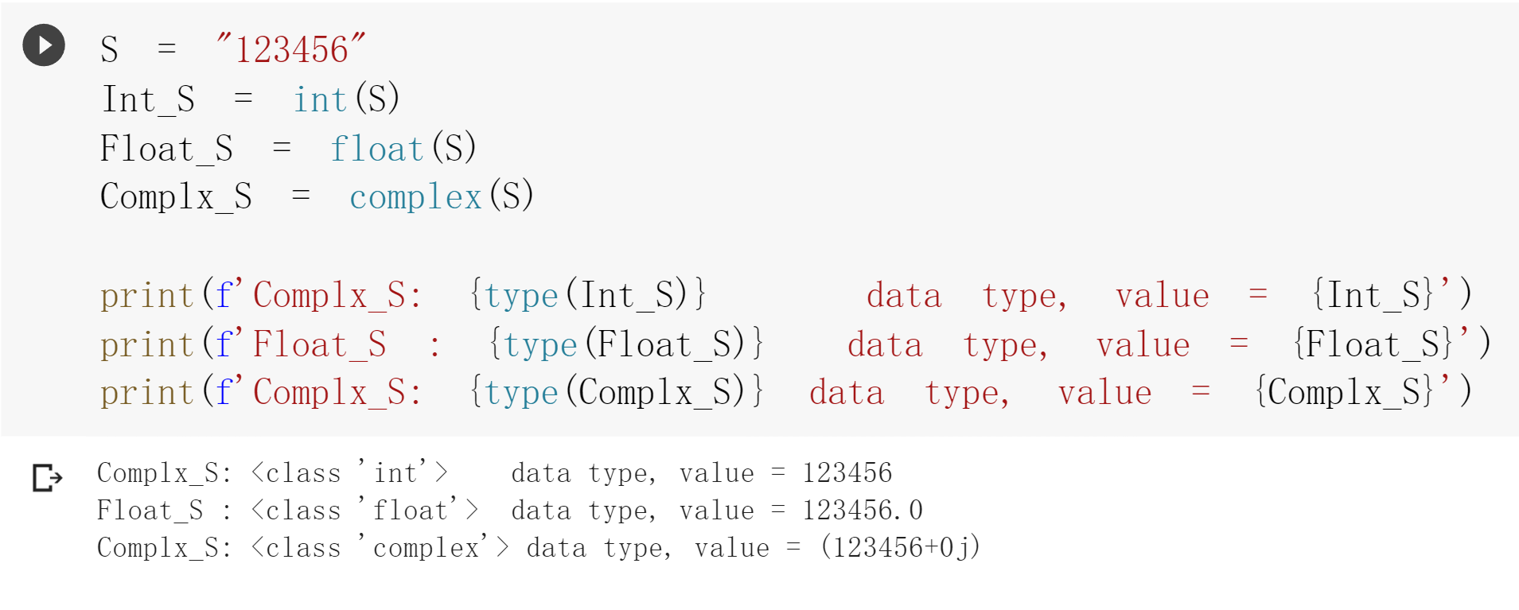
型別轉換
不同型別間能互相轉換。

Slide 40
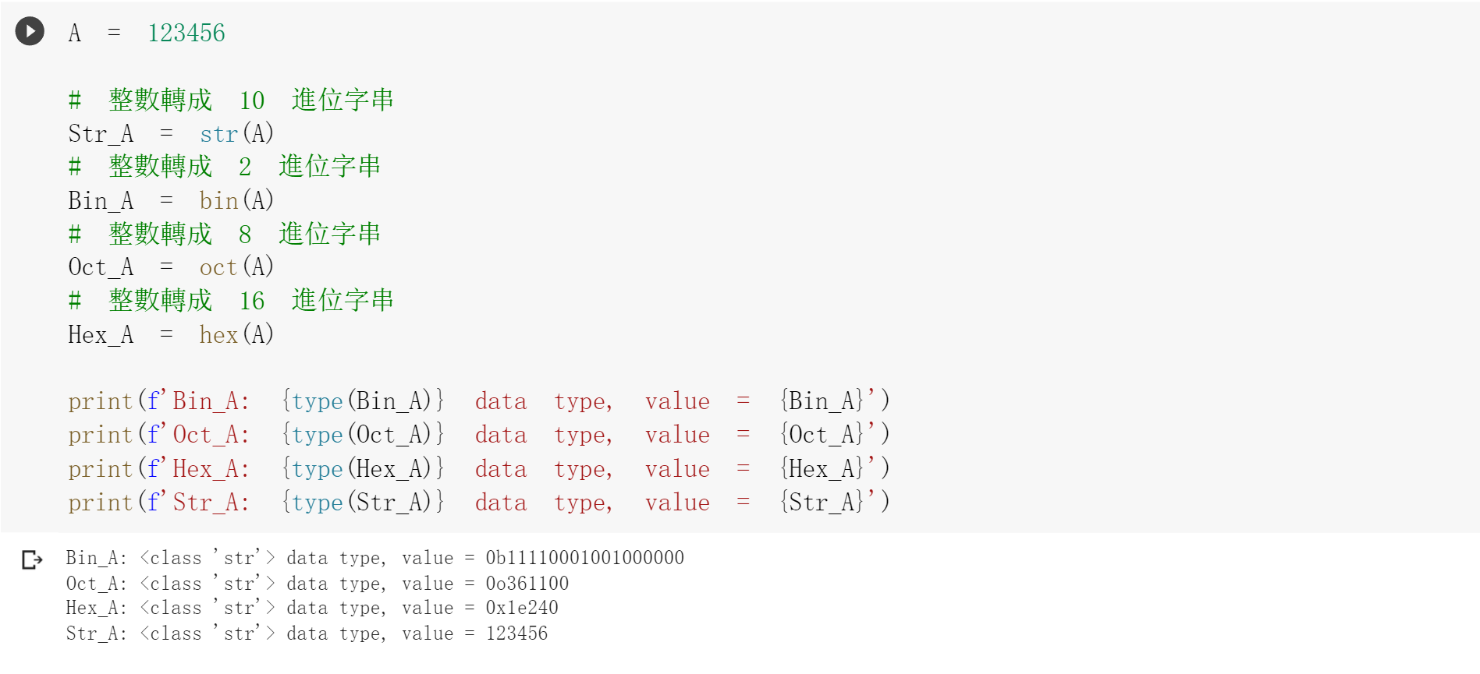
型別轉換
整數亦可在不同的進位方式間轉換。

Slide 41
Data Type
變數的 Format Code

Slide 42
變數的 Format Code
Format Code是各個型態的變數被 print 出來時的格式定義，例如浮點數要印幾位、整數要以幾進位印出等。
整數 ( decimal ) ： %d
整數八進位 ( octal ) ： %o
整數十六進位 ( hexadecimal ) ：%x
浮點數 ( float ) ： %f
字串 (string ) ： %s

Slide 43
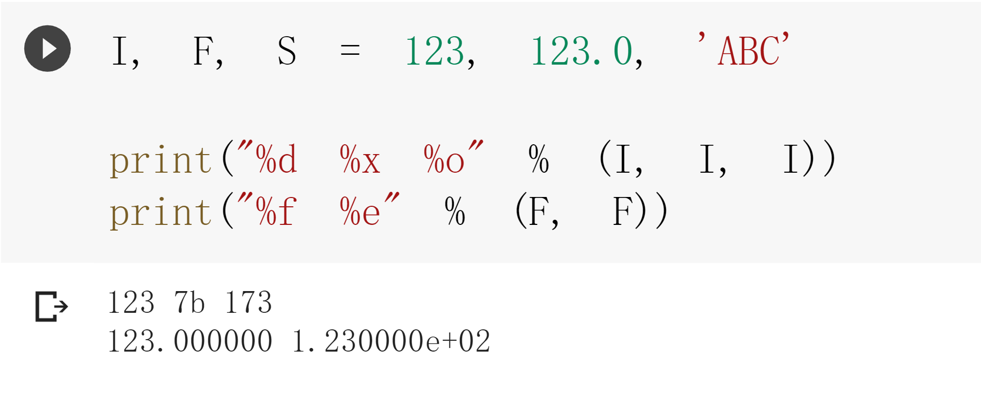
變數的 Format Code
一般整數使用 %d ( 八進位為 %o、 十六進位為 %x、 二進位為 %b )；浮點數為 %f ( 科學記號 %e )；字串為 %s。

Slide 44
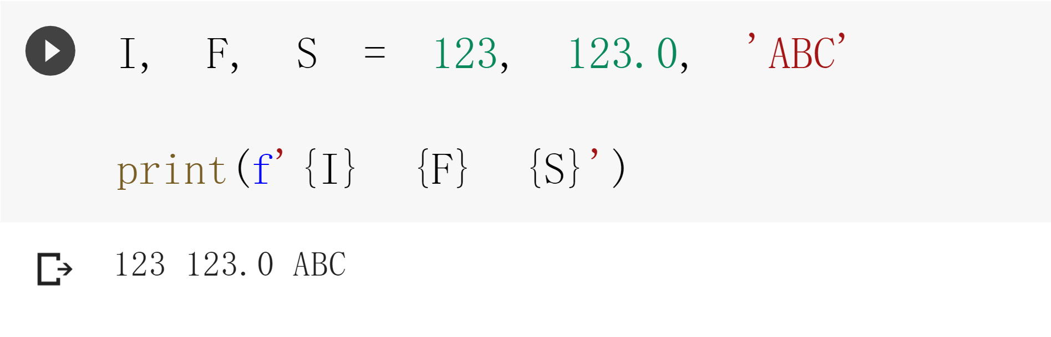
變數的 Format Code
f-string 模式下則會視變數種類自動判斷輸出 format，所以若無特殊格式需求可不用打 format Code。

Slide 45
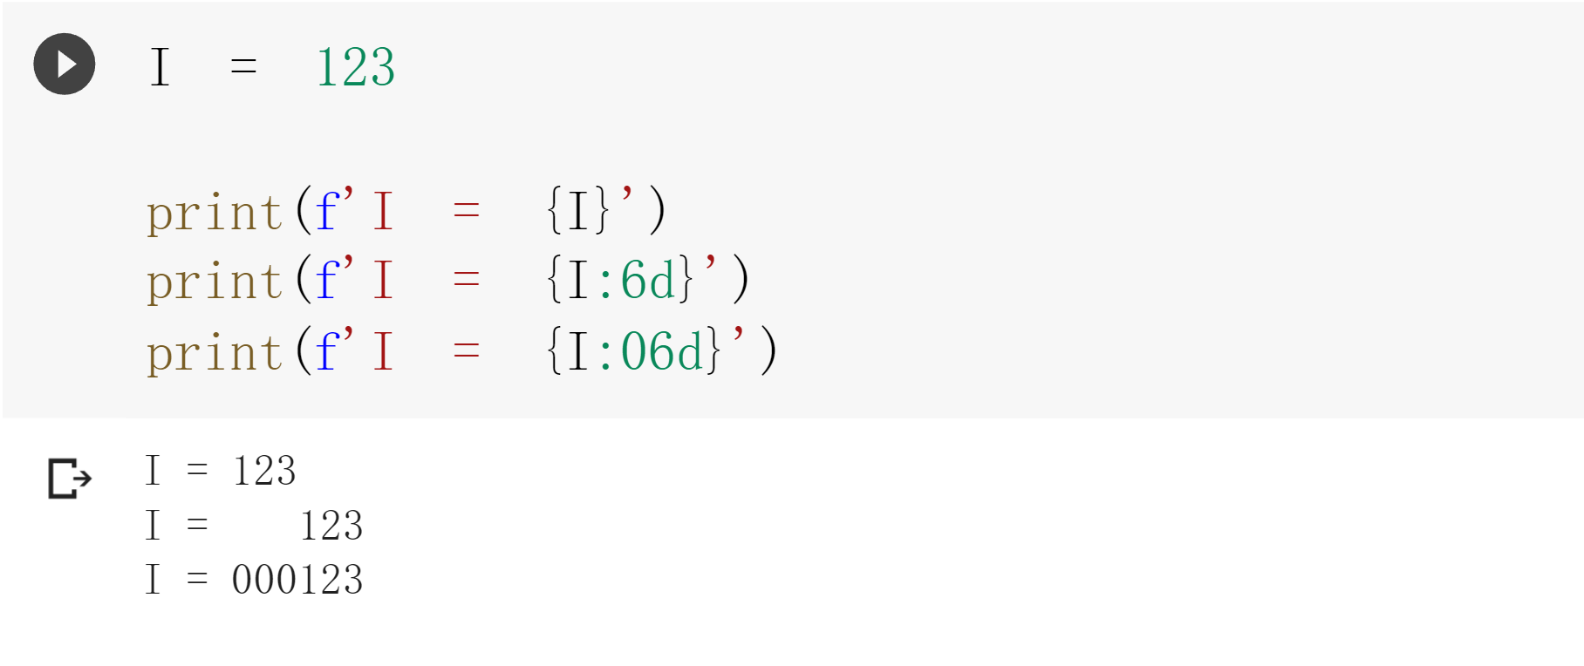
變數的 Format Code
若要讓這個變數佔 6 格 ( 預設置右 )，在 d 前加入想要佔的位數，以下行為例。
若要讓這個變數佔 6 格 ( 預設置右 )，且多餘的空位補 0，則在 6d 前再加入一個 0。

Slide 46
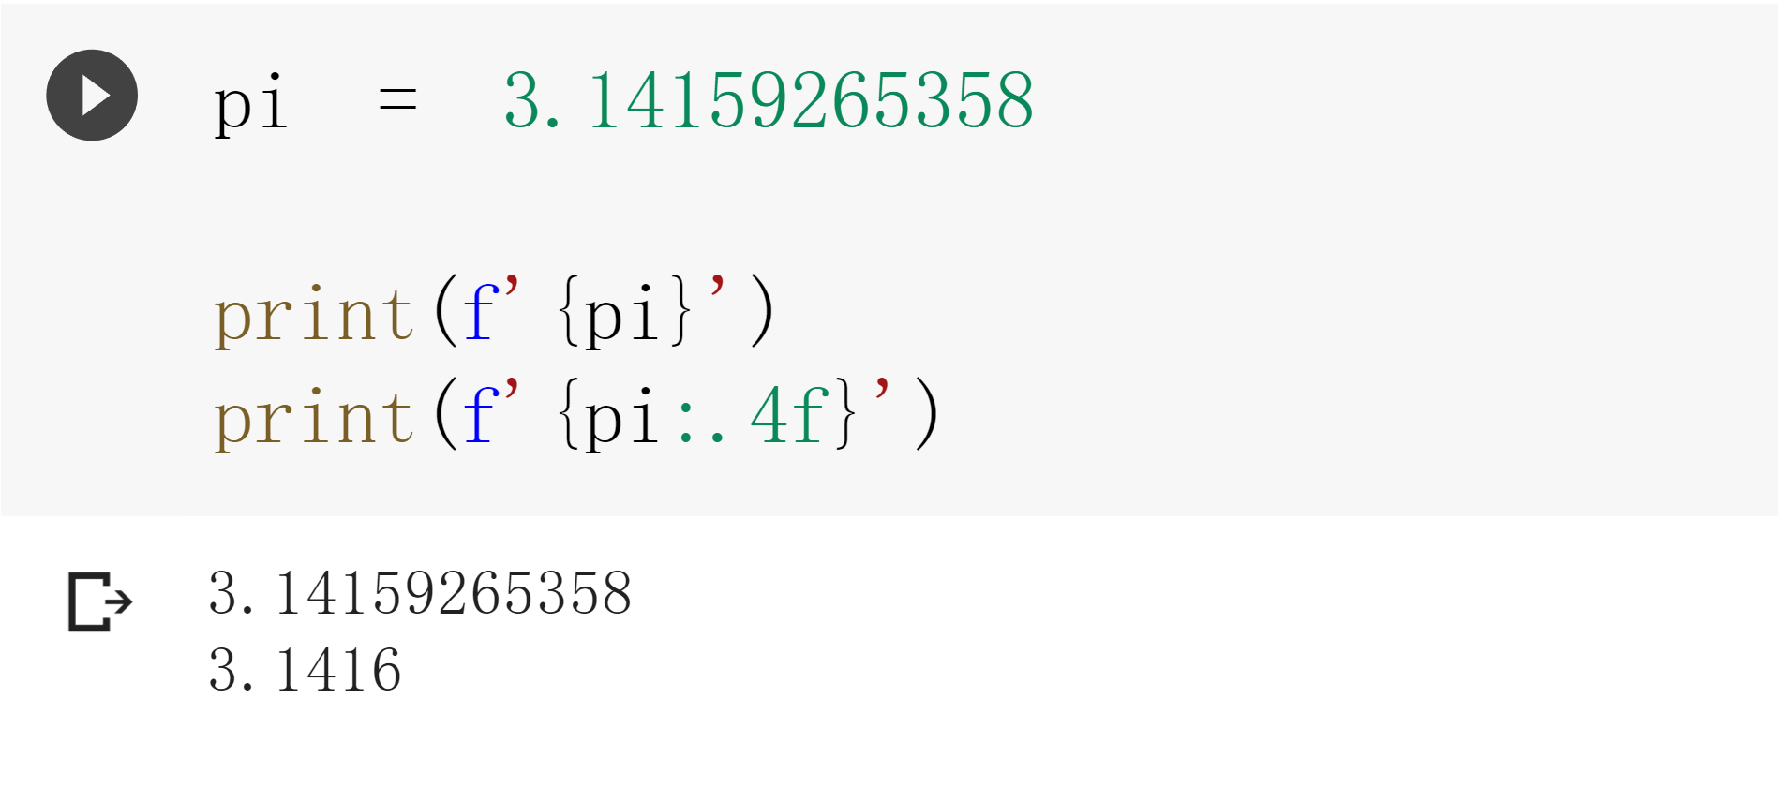
變數的 Format Code
輸出小數點位數時，預設變數置左，並輸出多位小數點。
指定小數點位數，在 f 前加入需要的小數點位數，並前面再加一個點號。

Slide 47
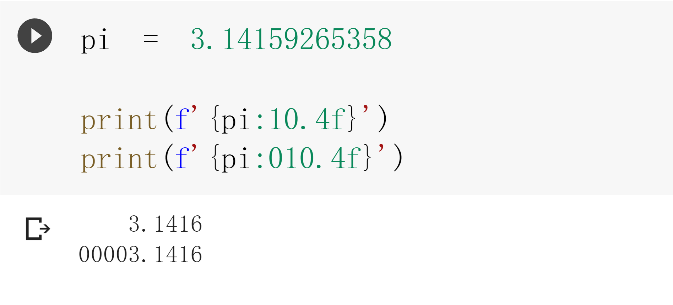
變數的 Format Code
若想像整數一樣佔固定格數，在點號前加入總共(含小數)想要佔的位數。
若想在佔格多餘處補 0，在想要佔的位數前再加一個 0。

Slide 48
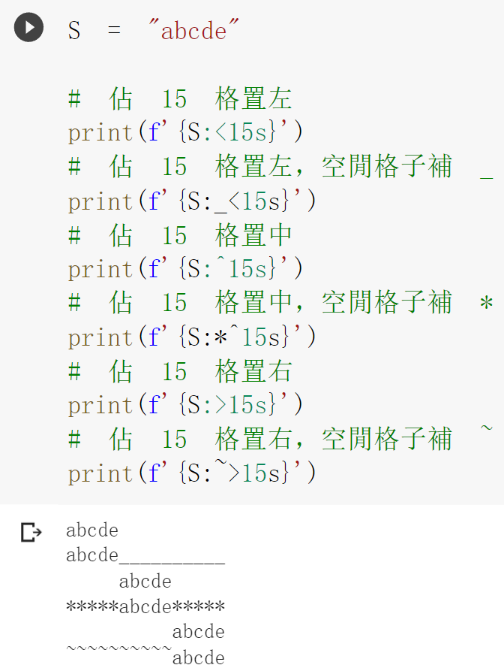
補充：自定義置左及置中，及填補空位的字元

Slide 49
Data Type
變數的運算符號

Slide 50
變數的運算符號
Python 對於各種變數支援不同的運算符號集。
整數、浮點數及複數支援一般四則運算、次方等，還有邏輯符號 ( and、or、not) 及比較符號 ( >=，==，<=，!= )。
而字串則支援串接 ( + )，重複 ( * )，也支援比較符號。

Slide 51
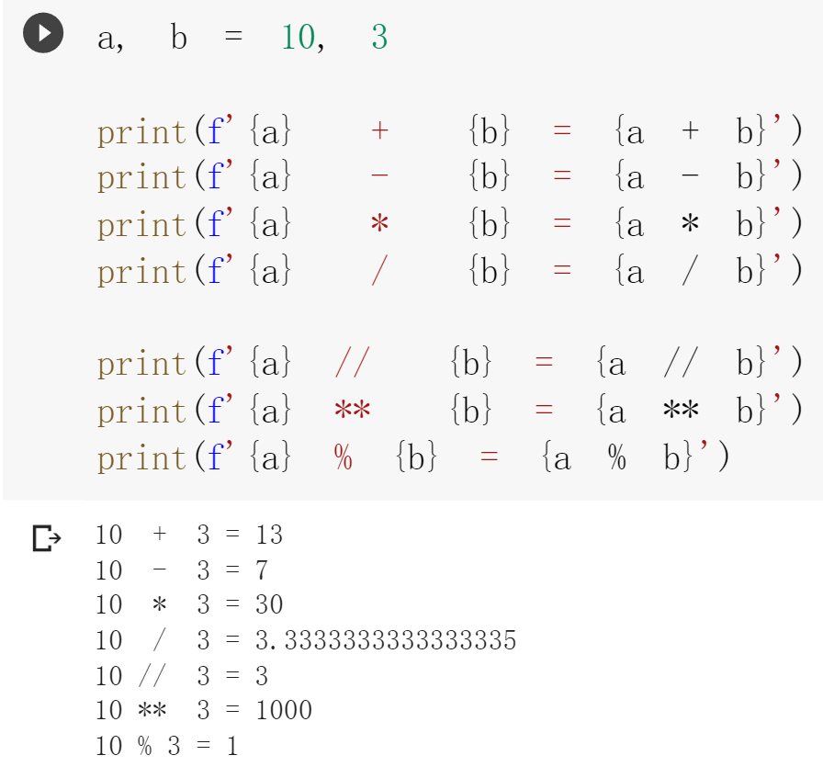
變數的運算符號
除了常見的加減乘除運算外，也有取商、次方、餘數等常見運算方式。
// ：Floor division，只留下商
** ：代表取次方
% ：代表只取餘數
一般除法，就算是兩個整數相除，也會將結果自動轉為浮點數

Slide 52
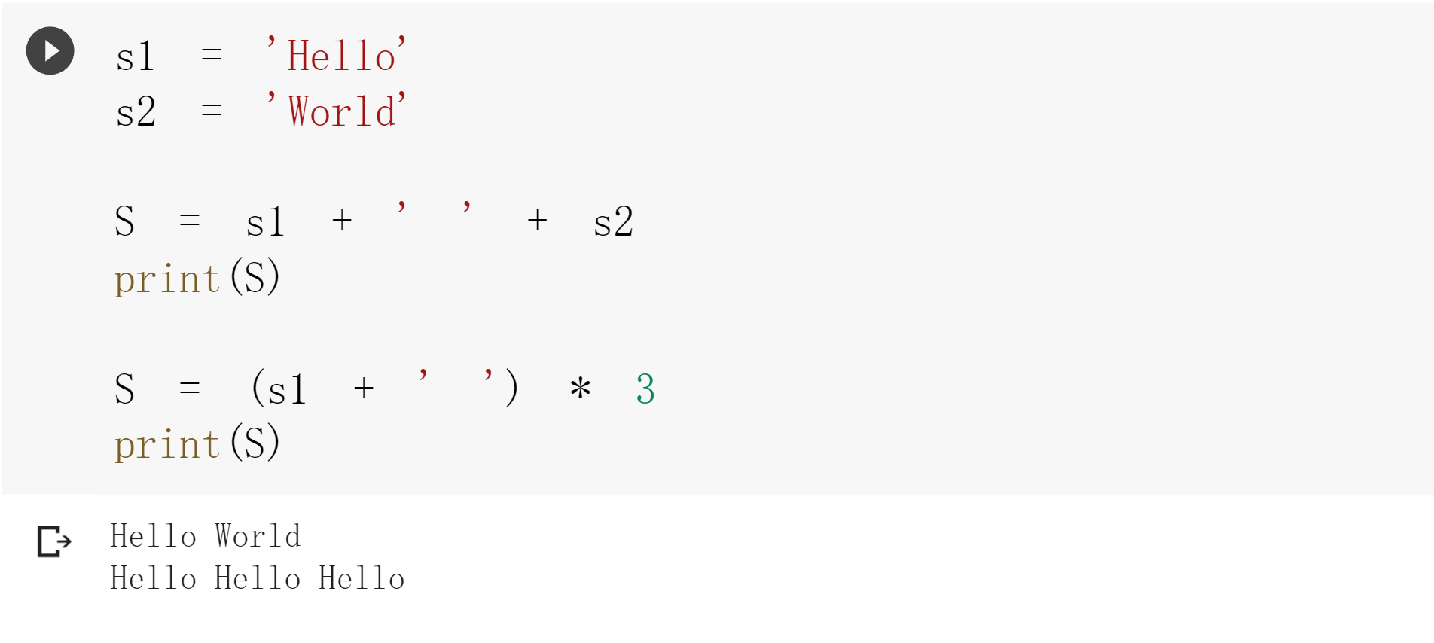
變數的運算符號
字串的 + 符號為串接意思。
字串的 * 符號為重複意思。

Slide 53
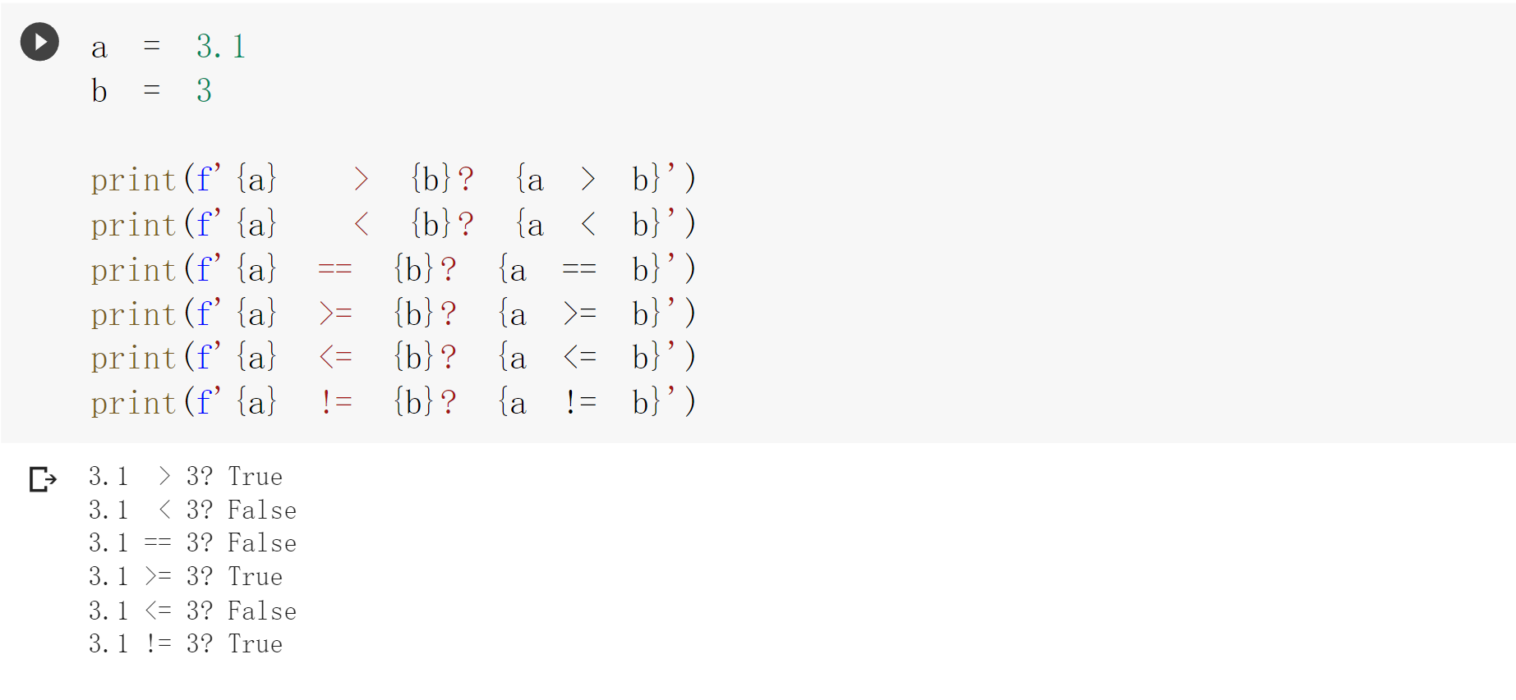
變數的運算符號
整數與符點數的大小比較相當直觀。
但注意複數型態是無法做大小比較的。

Slide 54
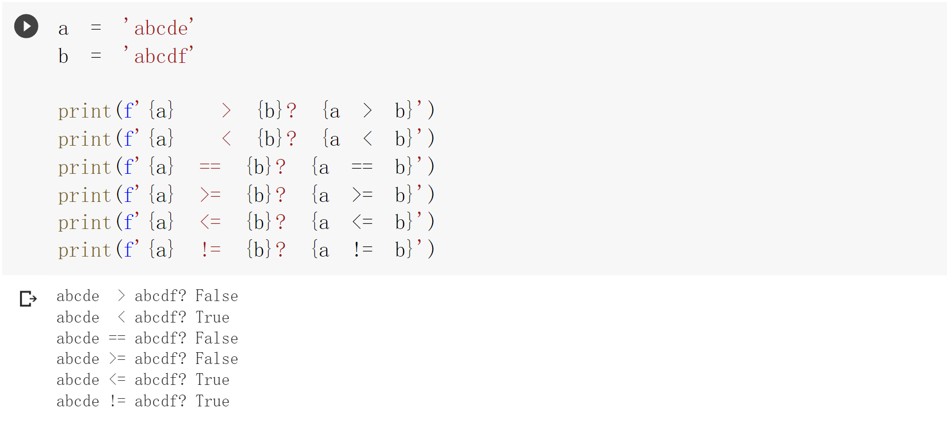
變數的運算符號
字串的大小比較是依照字典序，想像它們會在字典出現的先後順序，先出現者較小。

Slide 55
Containers

Slide 56
Containers
串列 ( List )

Slide 57
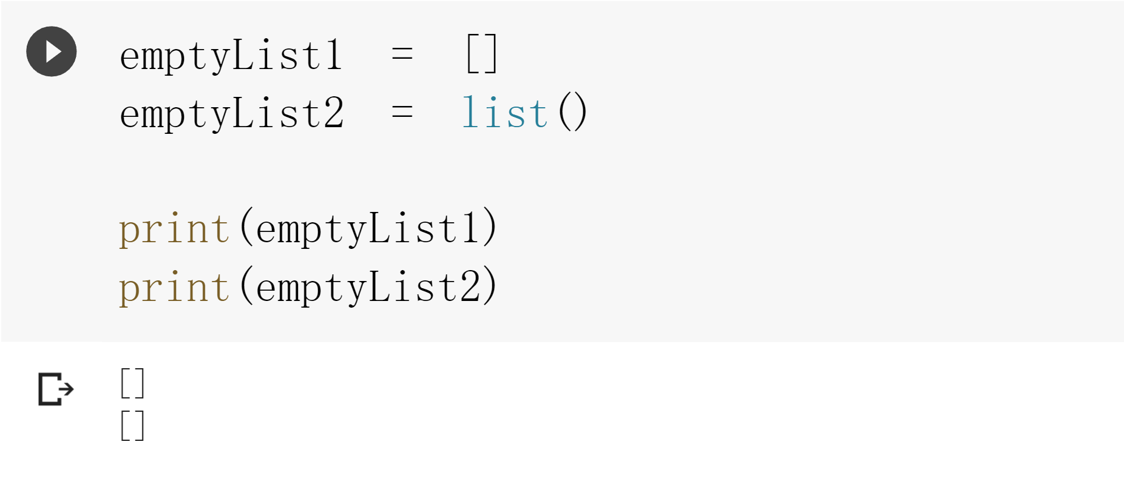
串列 ( List )
list 的宣告使用中括號 [ ]，或是 list ( )。後者可將其他型態的 Container ( 例如 Tuple )資料轉為 list，所以一般宣告建議使用中括號就好，以跟型態轉換做出區隔。
[ ] # 宣告一空串列 ，或是用 list ( )

Slide 58
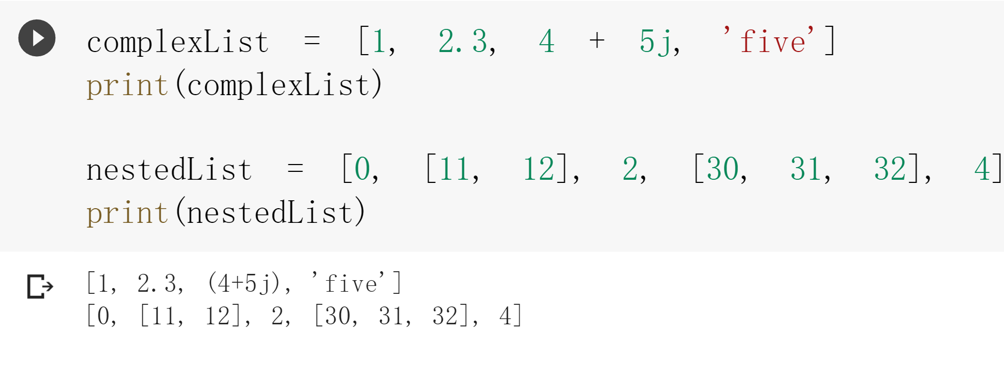
串列 ( List )
一個 list 的乘載內容不限於單一型別，可以將數字、字串、布林甚至是另一整個 list 放在同一個 list 裡面。
list 中可以放入各種不同型別的變數
甚至可以放入另一整個 list 作為其中一筆資料

Slide 59
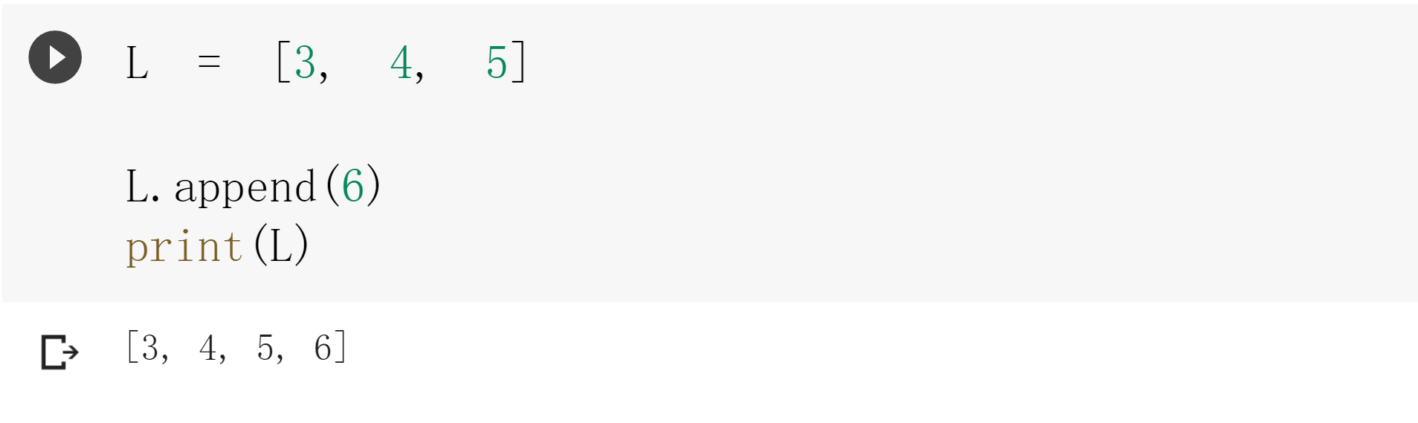
串列 ( List ) – append
在 list 最後面新增一筆資料，使用 append ( )。

Slide 60
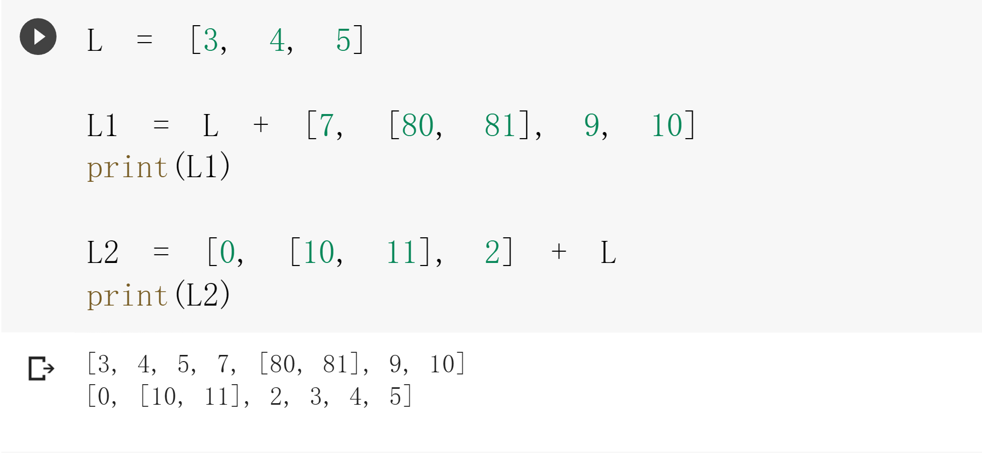
串列 ( List ) – 符號 " + "
在 list 最前面 / 後面新增多筆資料，使用 + 以及另外多筆資料 ( 包成 list )。

Slide 61
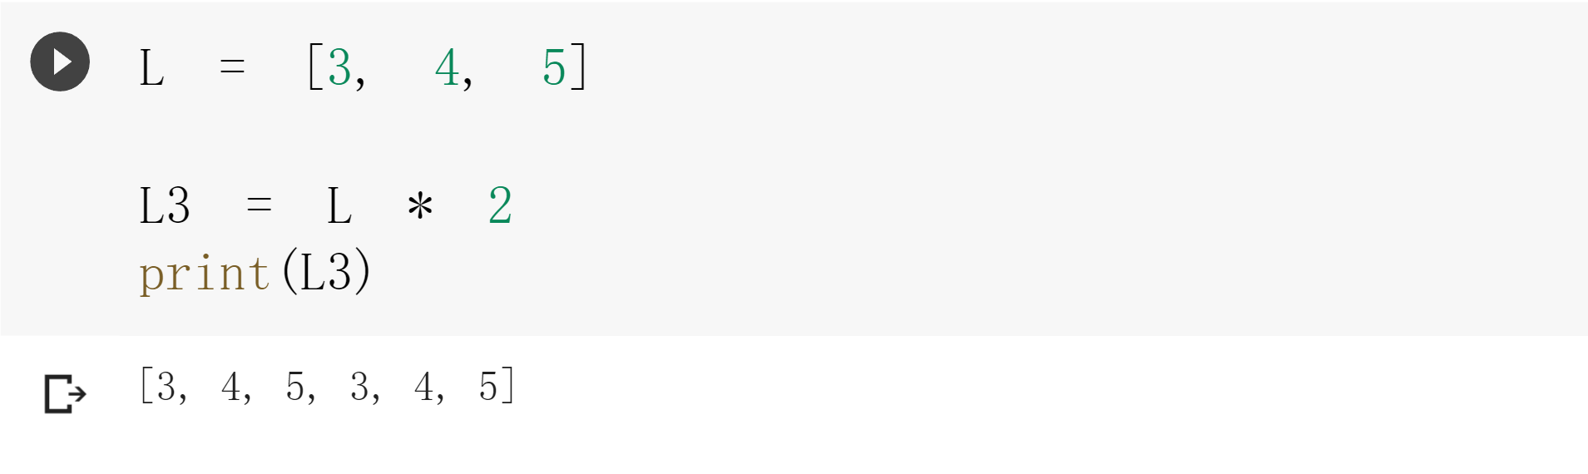
串列 ( List ) – 符號 " * "
把 list 重複兩次。

Slide 62
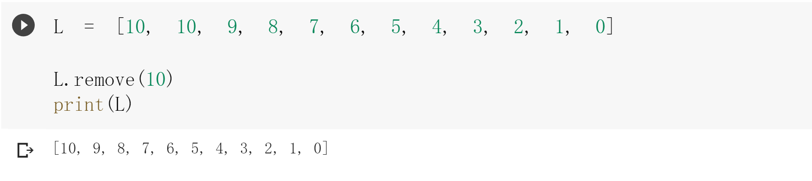
串列 ( List ) – remove
使用 remove( ) 移除目前 list 中希望移除的值。
L.remove ( n ) # 將串列 L 中值為 n 的移除
注意如果希望移除的值出現了很多次，remove 只會移除前面數來第一個。

Slide 63
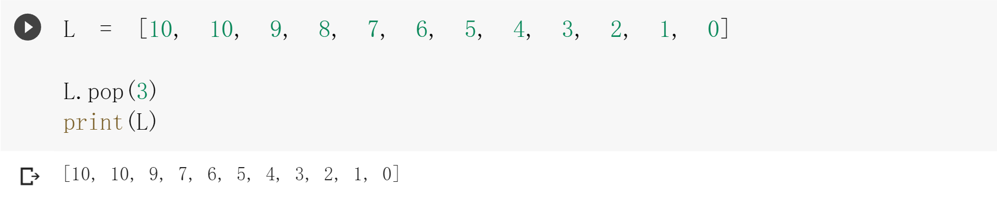
串列 ( List ) – pop
使用 pop( ) 移除目前 list 中某個 index 的資料。
L.pop ( n ) # 移除串列 L 中第 n 個位置 ( index )的資料

Slide 64
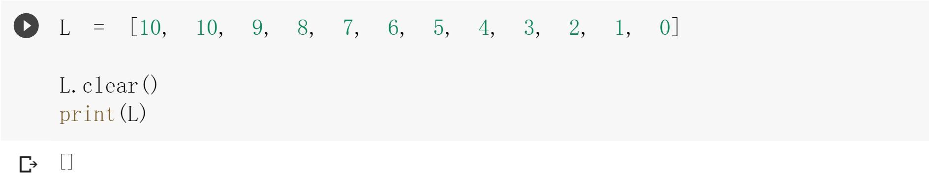
串列 ( List ) – clear
使用 clear( ) 移除 list 中所有資料。
L.clear ( ) # 移除串列 L 中所有的資料

Slide 65
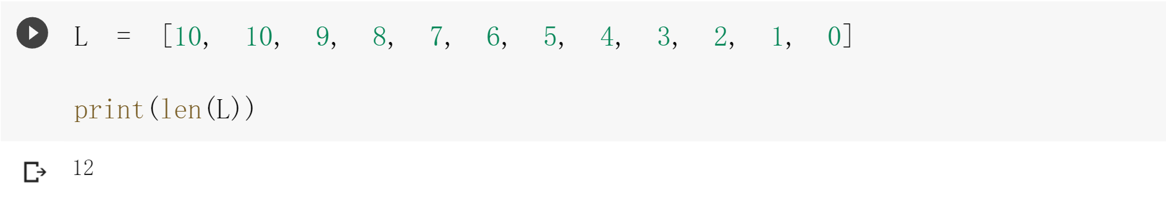
串列 ( List ) – len
使用 len( ) 查詢目前 list 總長度。
len ( L ) # 計算串列 L 的總長度

Slide 66
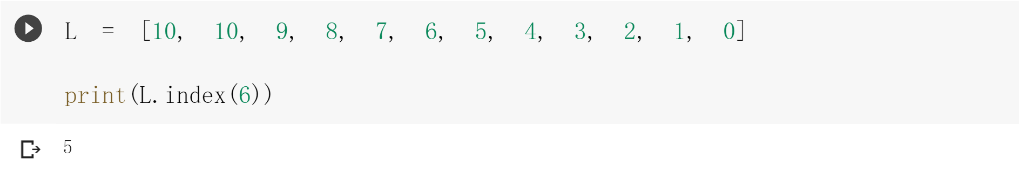
串列 ( List ) – index
使用 index( ) 來尋找欲求資料在 list 中的位置。
L.index ( n ) # 尋找 n 在串列 L 出現的位置

Slide 67
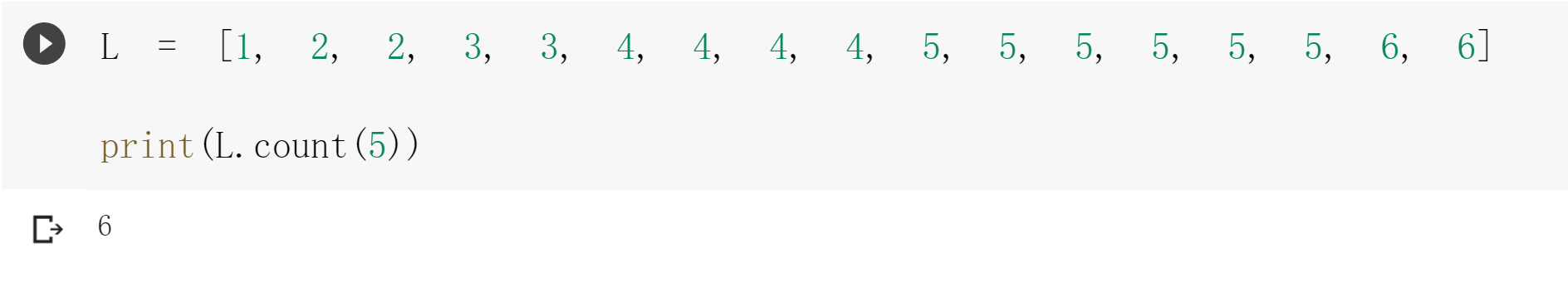
串列 ( List ) – count
使用 count( ) 來計算欲求資料在 list 中出現了幾次。
L.count ( n ) # 計算串列 L 中 n 出現的次數

Slide 68
串列 ( List ) – slicing
串列的擷取片段與字串相似，皆使用中括號搭配冒號的方法擷取所需的 index。

Slide 69
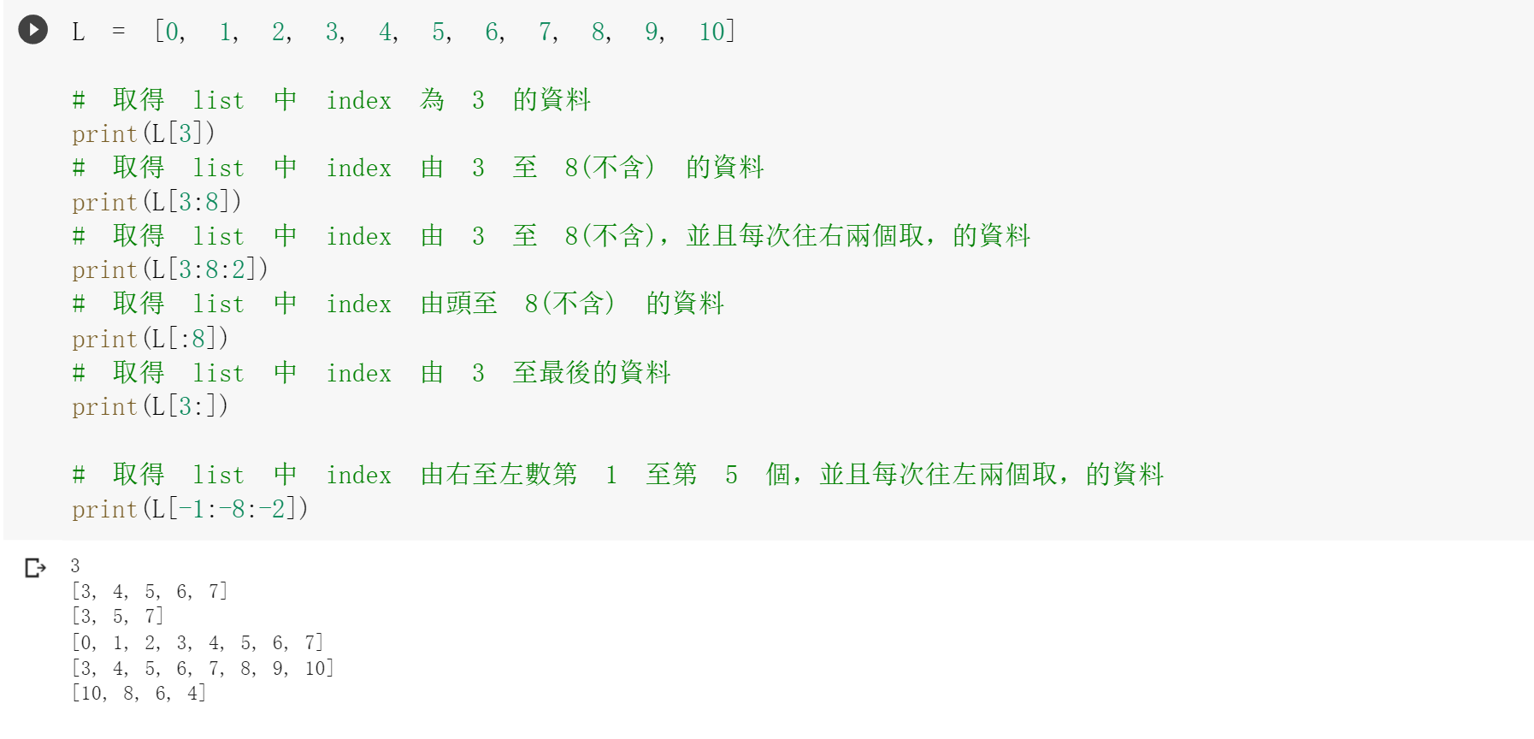
串列 ( List ) – slicing
正 index：由左至右，從 0 開始
負 index：由右至左，從 -1 開始

Slide 70
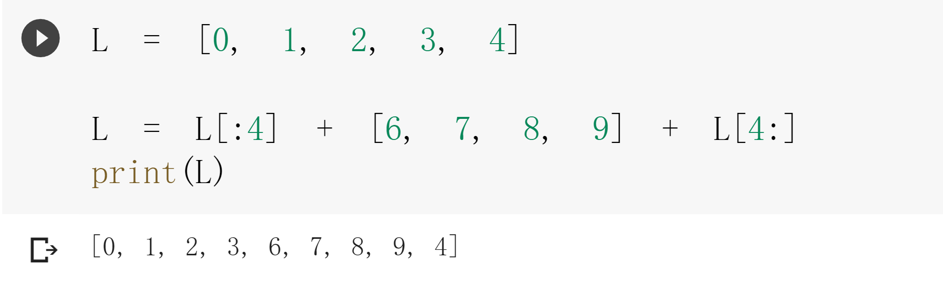
串列 ( List ) – slicing
使用 slicing 將 list 拆成兩半，則可以在中間插入多筆資料。
[ 0, 1, 2, 5 ]
[ 3, 4 ]

Slide 71

串列 ( List ) – 多重 list 取值
對於多重 list，使用多重 index 去取得內層的資料，例如 L [ 2 ][ 3 ]，就是取 list 中 index 為 2 的子 list，並拿出其中 index 為 3 的值。

Slide 72

串列 ( List ) – insert
在 index 為 3 的地方插入一個 5。
L.insert ( index, value ) # 在串列 L 的 index 處插入一筆值為 value 的資料

Slide 73

串列 ( List ) – split
使用 split( ) 將字串自動切成 list。
Str.split ( ) # 將字串 Str 自動切成 list

Slide 74

串列 ( List ) – split
split( ) 預設以空格、換行符號、逗號、tab 做為分隔符號，若要自訂分隔符號，則可在括號內輸入指定。
Str.split ( ) # 將字串 Str 自動切成 list
輸入為 192.168.0.1 這種形式時，可使用 split( "." )，以點切分。( 分隔符號也可以是字串 )

Slide 75

串列 ( List ) – join
join( ) 則是和 split( ) 相反的功能，以某個結合符號 ( 字串 ) 將 list 內的東西接起來。
Str.join ( L ) # 將串列 L 以字串 Str 結合成新的字串

Slide 76

串列 ( List ) – sort
使用 sort( ) 將 list 排序，預設是升序，如果要降序的話，需要加上 reverse = True
L.sort ( reverse = boolean ) # 將串列 L 內元素排序

Slide 77

串列 ( List ) – 延伸功能
使用 * 符號，處理長度不固定串列的指派。

Slide 78
Containers
元組 ( Tuple )

Slide 79
元組 ( Tuple )
和 list 很像，都是一系列的任意型別資料。
但與 list 不同的是，tuple 中的資料一經宣告後，就不可做任何異動，所以我們可以把 tuple 視為常數的串列。

Slide 80

元組 ( Tuple )
宣告空的元組，使用小括號，或是直接使用 tuple ( )。
( ) # 宣告一空元組 ，或是用 tuple ( )

Slide 81


元組 ( Tuple )
Tuple 和 List 是可以互相轉換的。
Tuple 轉 List
List 轉 Tuple

Slide 82
Containers
集合 ( Set )

Slide 83


集合 ( Set )
set ( ) # 宣告一空集合
{ a, b, c, d, e } # 宣告有東西的集合，使用大括號
宣告一個空集合使用 set ( )，宣告有東西的集合使用大括號 { }，
集合與 List 最大的不同是沒有順序性。

Slide 84
集合 ( Set )
兩集合的交集使用 & 符號。
兩集合的聯集使用 | 符號。
兩集合的差集使用 - 符號。
兩集合的互斥集使用 ^ 符號。
使用 >, <, =, >=, <=, == 判斷集合間的子集關係。

Slide 85

集合 ( Set )

Slide 86

集合 ( Set )
集合可由 list 及 tuple 轉換而來，不過集合中的資料是 沒有順序 的。

Slide 87

集合 ( Set ) – add
S.add ( object ) # 集合 S 中增加一物件 object
在集合中增加一物件使用 add ( )。

Slide 88

集合 ( Set ) – update
若要將集合與其他集合做合併，可使用 update ( )，兩集合重複的物件將不會重複合併。
S.update ( object ) # 集合 S 合併另一物件 object

Slide 89
Containers
字典 ( Dictionary )

Slide 90

字典 ( Dictionary )
宣告一個空字典，使用大括號，或是直接使用 dict ( )。
{ } # 宣告一空字典，或是用 dict ( )
這邊容易搞混的是集合與字典，因為他們一樣都是用大括號，要記得如果只宣告一個大括號的話，出來的型別會是字典！

Slide 91


字典 ( Dictionary )
宣告有資料的字典時，由於和集合一樣都是使用大括號，所以在資料部分的格式必須由所區隔。
{ key : value } # 宣告字典，當中具有 ( key, value)
每一筆都需要有兩個任意型別的物件 ( key, value )，例如 ' a ' 和 1，並且以冒號隔開。

Slide 92

字典 ( Dictionary )
將 list 轉換成字典，注意 list 中每筆資料都要是一個 “ 內含兩個資料的 list ”。
轉換後每兩筆中的第一筆將會是 key，另一筆是 value。

Slide 93

字典 ( Dictionary )
將 tuple 轉換成字典，注意 tuple 中每筆資料都要是一個 " 內含兩個資料的 tuple "。
轉換後每兩筆中的第一筆將會是 key，另一筆是 value。

Slide 94

字典 ( Dictionary )
使用 zip 函式將兩個相同長度的 list 合併並傳換成字典。
轉換後 第一個 list 將會是 key，另一個是 value。

Slide 95
字典 ( Dictionary )
使用 [ ] 呼叫字典中的 key 取得其對應的 value，和 list 中的 index 類似，只是將 index 換成 key ( 可為任意型別 )。
注意每個 key 及 value 都沒有限制型別，因此字典在對應關係上相較只能有整數 index 的 list 自由。

Slide 96

字典 ( Dictionary ) – 新增資料
在字典中新增一組資料 ( key, value )，用宣告方式。
D [ key ] = value # 在字典 D 中新增一組資料 ( key, value )

Slide 97

字典 ( Dictionary ) – update
使用 update( )，在字典中添加另一字典的資料。
D.update( { key : value } ) # 在字典 D 中添加另一字典的資料 ( key, value )

Slide 98

字典 ( Dictionary ) – del
使用 del ( key ) 刪除字典內指定的 ( key, value ) 資料。
del ( D [ key ] ) # 刪除字典 D 內指定的 ( key, value )

Slide 99

字典 ( Dictionary ) – pop
使用 D.pop( key ) 刪除字典內指定的 ( key, value )資料, 同時取一次value。
D.pop ( key ) # 刪除字典 D 內指定的 ( key, value )，並取一次 value

Slide 100

字典 ( Dictionary ) – clear
使用 clear ( ) 清空字典內的所有資料
D.clear ( ) # 清空字典 D 內的所有資料

Slide 101

字典 ( Dictionary ) – keys
使用 keys() 取得所有的 key，並轉成 list。
D.keys ( ) # 取得字典 D 內所有的 key，並轉成 list

Slide 102

字典 ( Dictionary ) – values
使用 values( ) 取得所有的 values，並轉成 list。
D.values ( ) # 取得字典 D 內所有的 values，並轉成 list

Slide 103

字典 ( Dictionary ) – items
使用 items( ) 取得所有 ( key, value ) tuple，並轉成 list。
D.items ( ) # 取得字典 D 內所有 ( key, value ) tuple ，並轉成 list

Slide 104

字典 ( Dictionary ) – 檢查字典內容
使用 in 來尋找 key 或 value 是否在這個字典中。

Slide 105

複製的注意事項！
請注意，如果想複製一份 container 到另一個名稱上，必須用 .copy( )，否則兩個名稱會對應到同一個 container 資料。

